Slide 1
第五次实践
Hadoop的安装、配置以及基本的文件读写
第16小组
MF1332057 唐毅明
MF1332086 张磊
MF1232037 李辉
Notes:
EyeContext: Recognition of High-level Contextual Cues from Human Visual Behaviour

Slide 2
任务
1
Hadoop
伪分布式Hadoop平台的安装和配置
2
HDFS读写
简单的demo
3
文献管理系统附件存储
将系统的论文、演示等附件存入HDFS
Notes:
a system to infer high-level contextual cues from human visual behaviour

Slide 3
版本
选新还是选旧
1
1.21 （旧版）
优点：稳定，文档充足，很有多可以参考的实践。
缺点：一些known issue尚未修复，缺少新特性。
2.2 （最新版）
优点：支持很多新特性，解决了老版本的一些问题。
缺点：尚未经过业界充分测试，存有潜在bug，文档还不充足，可参考的实践不多。
2

Slide 4
2.2
既然是课程实验，不妨尝尝鲜
Notes:
EyeContext: Recognition of High-level Contextual Cues from Human Visual Behaviour

Slide 5
安装
1
操作系统
*nix系统，如Mac OS X 10.9 Mavericks/ Ubuntu 12.04 LTS or newer
不建议在Windows上搭建，若主动求虐，可忽略这一条。
2
Java
JDK 1.6+，1.7为佳
3
建议事先装有包管理工具
Mac OS X 下有homebrew，Ubuntu有debian系的apt-get，fedora有yum，Arch有pacman

Slide 6
安装
关于操作系统，JDK，包管理工具如何安装和使用可以Google得到
SSH免密码登陆localhost
用ssh-keygen生成rsa key
把公钥拷贝到.ssh/authorized_keys
$ ssh-keygen -t rsa -P ””
$ cat $HOME/.ssh/id_rsa.pub >> $HOME/.ssh/authorized_keys
$ ssh localhost

Slide 7
安装
Mac OS X
$ brew install hadoop
Ubuntu
可以添加源，在命令行安装。组里的同学直接下了压缩包，解压。
$ tar xzvf hadoop-2.2.0.tar.gz
$ mv hadoop-2.2.0 yourDestination

Slide 8
配置
配置跟实际环境相关的，只列举通用的
# 在你的的shell配置文件(如 bash用户对应~/.bashrc ZSH用户对应~/.zshrc)里加入
export JAVA_HOME=yourJaveHomePath
export JRE_HOME=$JAVA_HOME/jre
export CLASSPATH=.:$JAVA_HOME/lib:$JRE_HOME/lib:$CLASSPATH
export PATH=.:$JAVA_HOME/bin:$JRE_HOME/bin:$PATH
export HADOOP_INSTALL=yourHadoopPath
export PATH=$PATH:$HADOOP_INSTALL/bin
export PATH=$PATH:$HADOOP_INSTALL/sbin
export HADOOP_MAPRED_HOME=$HADOOP_INSTALL
export HADOOP_COMMON_HOME=$HADOOP_INSTALL
export HADOOP_HDFS_HOME=$HADOOP_INSTALL
export HADOOP_YARN_HOME=$HADOOP_INSTALL
$ source ~/.yourShellrc

Slide 9
配置
编辑hadoop-env.sh，路径一般为yourHadoopDir/etc/hadoop/hadoop-env.sh
# config JAVA_HOME and HADOOP_OPTS
export JAVA_HOME=/Library/Java/JavaVirtualMachines/jdk1.7.0_17.jdk/Contents/Home/
# HADOOP_OPTS is to get rid of warning message "Unable to load realm # info from SCDynamicStore"
export HADOOP_OPTS="-Djava.security.krb5.realm= -Djava.security.krb5.kdc= -Djava.security.krb5.conf=/dev/null"

Slide 10
配置
编辑yourHadoopDir/etc/hadoop/core-site.xml
<configuration>
<property>
<name>fs.default.name</name>
<value>hdfs://localhost:9000</value>
</property>
<property>
<name>hadoop.tmp.dir</name>
<value>yourTempDataDir</value>
</property>
</configuration>

Slide 11
配置
编辑youHadoopDir/etc/hadoop/yarn-site.xml
<configuration>
<property>
<name>yarn.nodemanager.aux-services</name>
<value>mapreduce_shuffle</value>
</property>
<property>
<name>yarn.nodemanager.aux-services.mapreduce.shuffle.class</name>
<value>org.apache.hadoop.mapred.ShuffleHandler</value>
</property>
<property>
<name>yarn.nodemanager.resource.memory-mb</name>
<value>10240</value>
<description>the amount of memory on the NodeManager in GB</description>
</property>
</configuration>

Slide 12
配置
编辑yourHadoop/etc/hadoop/mapred-site.xml
<configuration>
<property>
<name>mapreduce.framework.name</name>
<value>yarn</value>
</property>
<property>
<name>mapreduce.cluster.temp.dir</name>
<value>yourMapredTempDir</value>
<final>true</final>
</property>
<property>
<name>mapreduce.cluster.local.dir</name>
<value>yourMapredLocalDir</value>
<final>true</final>
</property>
</configuration>

Slide 13
配置
编辑yourHadoopDir/etc/hadoop/hdfs-site.xml
<configuration>
<property>
<name>dfs.replication</name>
<value>1</value>
</property>
<property>
<name>dfs.namenode.name.dir</name>
<value>yourHDFSNameNodeDir</value>
</property>
<property>
<name>dfs.datanode.data.dir</name>
<value>yourHDFSDataNodeDir</value>
</property>
</configuration>

Slide 14
配置
格式化
$ hadoop namenode -format
启动
$ start-dfs.sh
$ start-yarn.sh
$ jps

Slide 15
配置
Web查看Hadoop
查看HDFS的状态：http://localhost:50070
查看YARN的状态: http://localhost:8088

Slide 16
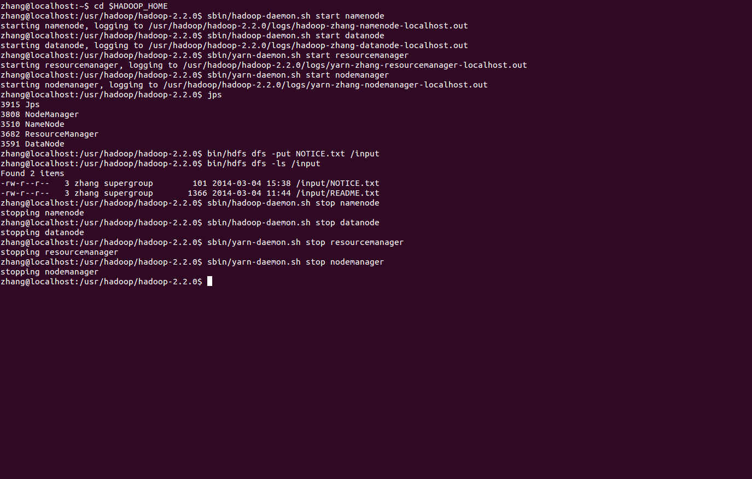
截图

Slide 17
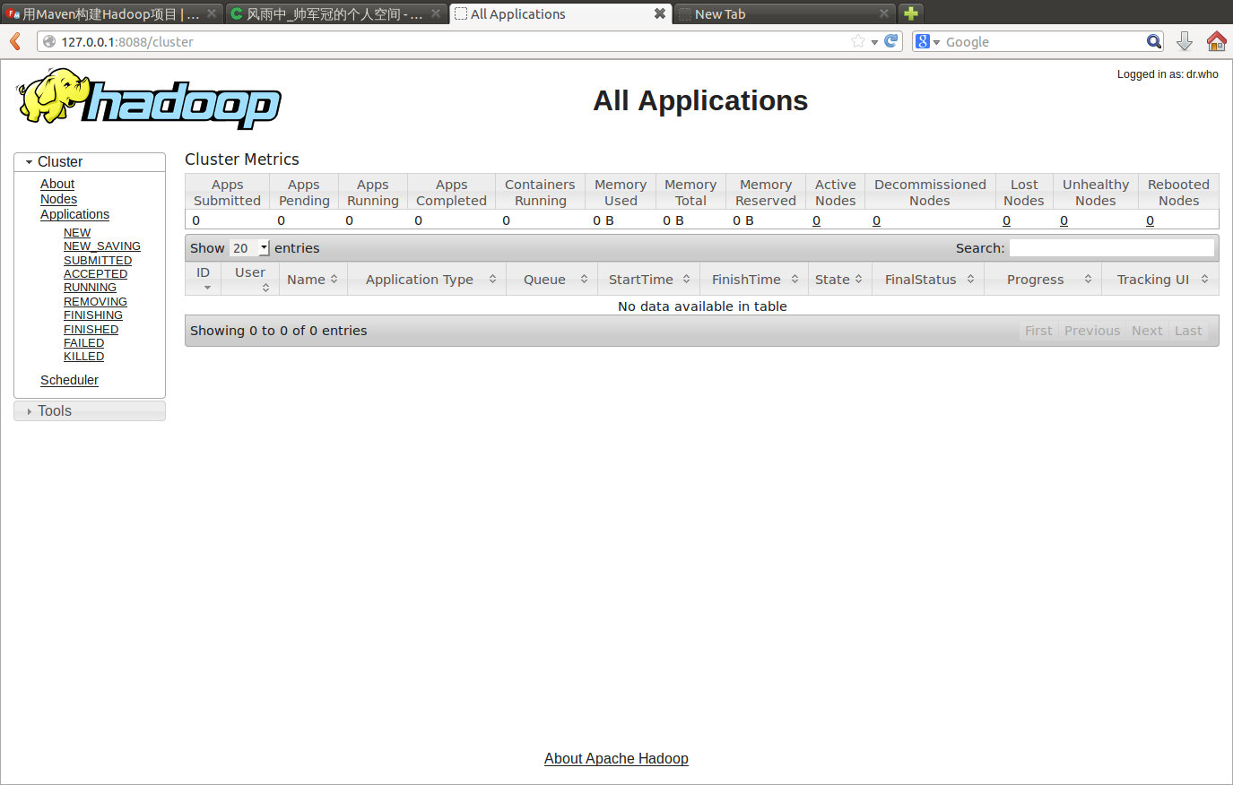
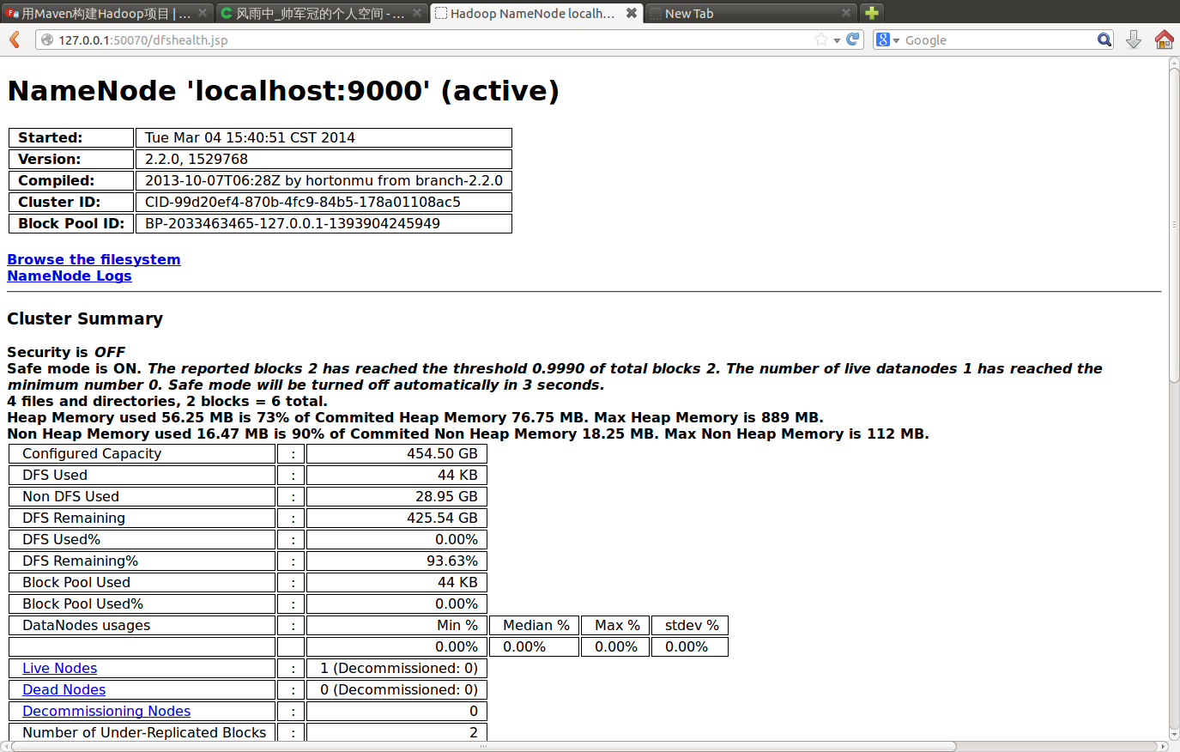
截图

Slide 18
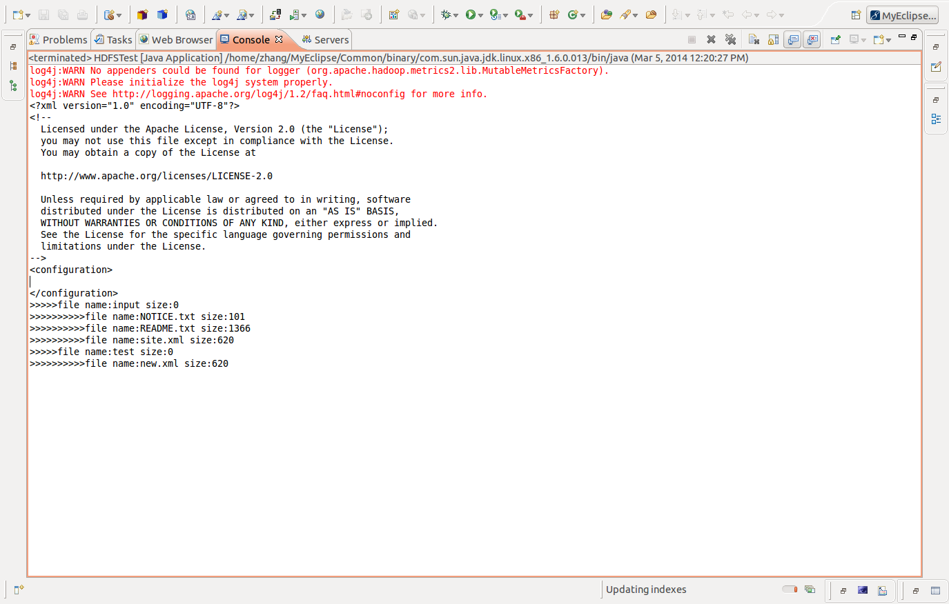
截图

Slide 19
Thank you
Notes:
EyeContext: Recognition of High-level Contextual Cues from Human Visual Behaviour

